Slide 1



TRƯỜNG TIỂU HỌC PHÚC LỢI
Tiếng Việt
ÔN TẬP CUỐI HỌC KÌ II
(Tiết 3)

Slide 2
1. Ôn luyện tập đọc và học thuộc lòng.
2. Dưới đây là một đoạn văn về cây xương rồng trong sách phổ biến khoa học. Dựa vào chi tiết mà đoạn văn cung cấp và dựa vào quan sát của riêng mình, em hãy viết đoạn văn khác miêu tả một cây xương rồng mà em thấy.

Slide 3
Xương rồng
Xương rồng có nhiều loại. Loài xương rồng ba cạnh cao từ vài chục xăng-ti-mét đến vài mét, toàn thân, cành lá và đều mọng nước và có mủ nhựa trắng. Đoạn thân gần gốc hình trụ, hơi hóa gỗ. Cành xương rồng có từ 3 đến 6 cạnh lồi. Lá ít và nhỏ, dày, tròn ở đầu, thuôn dần ở gần cuống.
Cuống lá xương rồng rất ngắn, mọc lên cạnh lồi của cành. Khi rụng, lá để lại vết thành gai cứng và nhọn. Xương rồng ra hoa vào mùa xuân. Hoa mọc thành tán từ chỗ lõm của mép cành, cụm hoa hình chén, màu vàng. Quả nhỏ màu xanh, đường kính 1 xăng-ti-mét. Nhựa xương rồng có chất độc, khi thu hái nên cẩn thận, tránh để nhựa bắn vào mắt.
Xương rồng mọc hoang khắp nơi hoặc được trồng làm hàng rào và làm cảnh. Cành xương rồng non được dùng làm thuốc.
Theo LÊ TRẦN ĐỨC

Slide 4
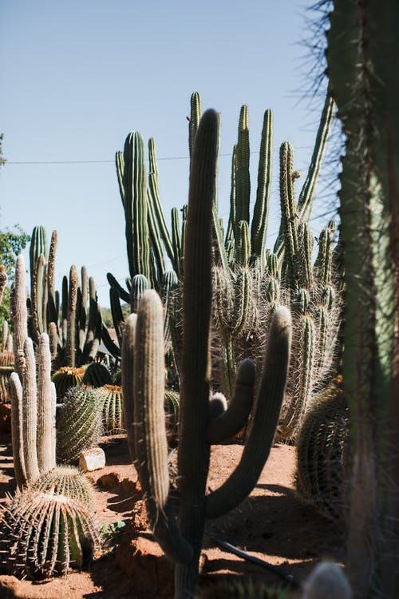

Slide 5
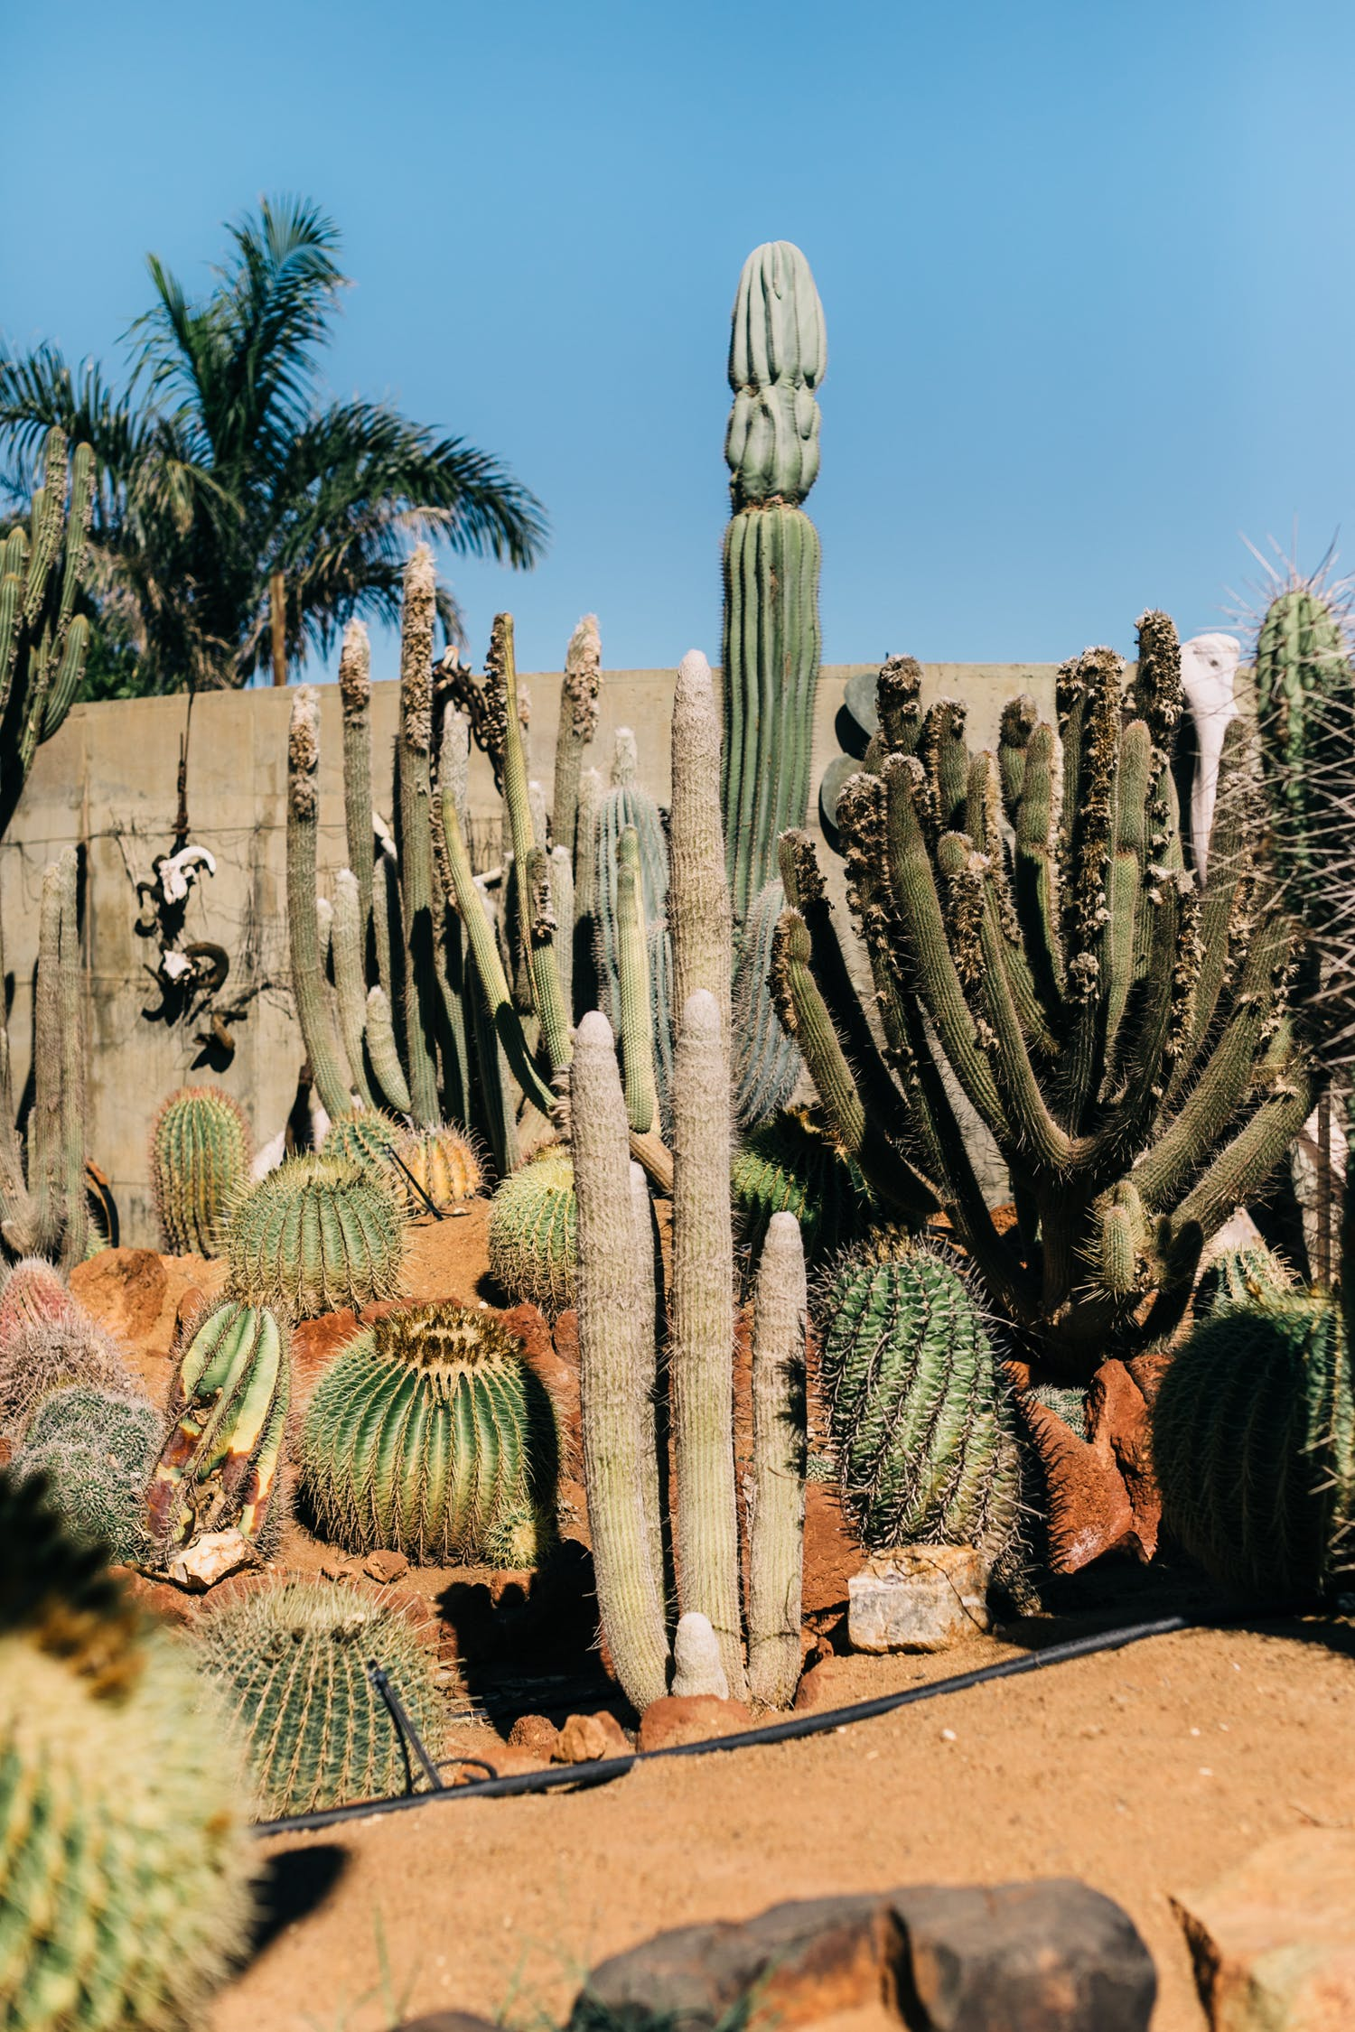

Slide 6
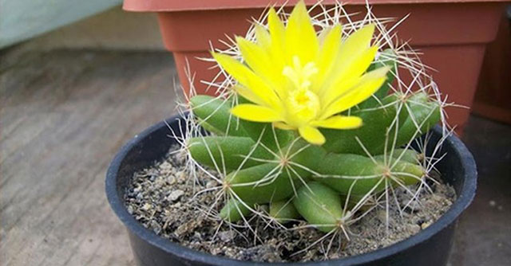
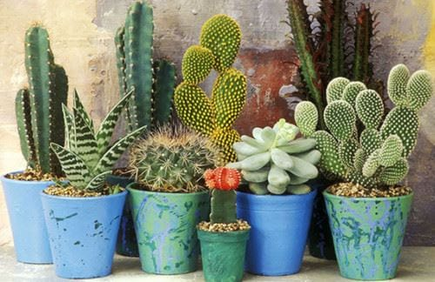
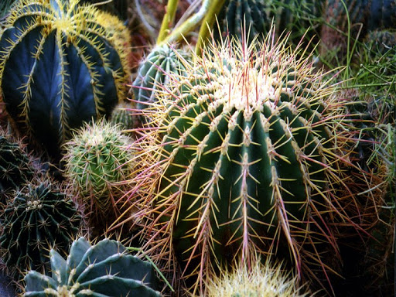
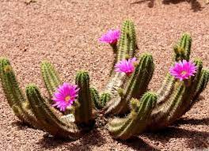
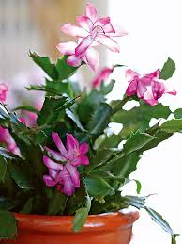

Slide 7
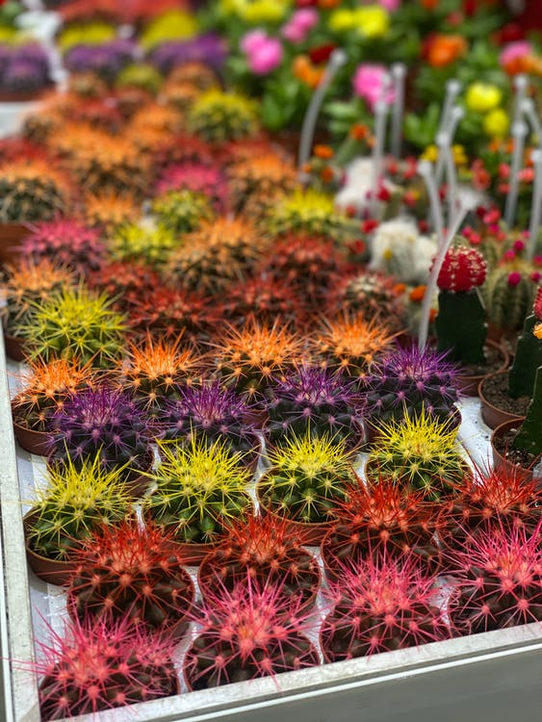

Slide 8
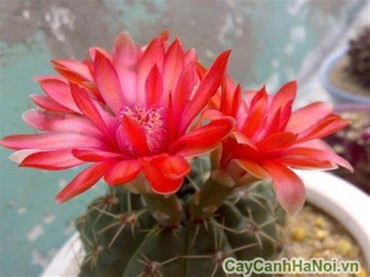

Slide 9
- Cây xương rồng có những đặc điểm gì nổi bật?
+ Cây xương rồng là loài cây có thể sống được nơi khô cạn, sa mạc.
+ Cây xương rồng chứa nhiều nước, có gai sắc nhọn, có mủ trắng, lá nhỏ.
+ Nhựa xương rồng rất độc.
+ Xương rồng được trồng để làm hàng rào hoặc làm thuốc.

Slide 10
*Dựa vào chi tiết mà đoạn văn cung cấp và dựa vào quan sát của riêng mình, em hãy viết đoạn văn khác miêu tả một cây xương rồng mà em thấy
*Lưu ý: Khi miêu tả cây xương rồng cụ thể, em phải có những cảm xúc, tình cảm của mình đối với loài cây này thì mới đạt yêu cầu bài văn miêu tả. Các em chỉ cần miêu tả những đặc điểm nổi bật của cây, những ấn tượng của em về loài cây này.

Slide 11
Ví dụ 1:
Viết đoạn văn miêu tả cây xương rồng mà em thấy.
Giữa chợ hoa ngày Tết, với hàng trăm loài hoa khoe sắc, khoe hương thì những chậu xương rồng thật giản dị, khiêm tốn. Tuy vậy, nhìn kĩ ta sẽ thấy chúng có vẻ đẹp riêng, không kém phần hấp dẫn. Sau một lúc lâu lựa chọn, ba em mua một chậu xương rồng có hình thù lạ mắt. Dáng cây tròn như một quả bóng, được bao bọc bởi lớp vỏ là những ngôi sao tám cánh xếp liền nhau. Gai xương rồng màu vàng ngà, nhỏ và mềm như cước, chạm tay vào chẳng thấy đau. Trên ngọn cây là một bông hoa đỏ rực, đẹp vô cùng! Ba em bảo xương rồng chịu nắng rất giỏi. Càng nắng, cây càng khoẻ và hoa càng thắm sắc. Vì thế, ngày nào em cũng mang chậu xương rồng ra để trước hiên nhà vài tiếng đồng hồ. Hơn một tháng sau, mấy mầm non bắt đầu nảy ra xung quanh gốc cây xương rồng mẹ. Chúng bé xíu như chiếc cúc áo nhưng đã tròn xoe và có lớp lông tơ mịn như nhung. Em thích lắm và đặt cho chậu xương rồng đó cái tên thật tình cảm là Mẹ và con.

Slide 12
Ví dụ 2:
Viết đoạn văn miêu tả cây xương rồng mà em thấy.
Cây xương rồng cao ngang đầu người. Gốc cây bạc thếch, sần sùi. Mỗi cây có nhiều cành, đứng xa nhìn tựa như những bàn tay trẻ con. Những cành mới mọc có màu xanh bóng mượt; chỉ cần lấy một vật nhọn như cái đinh, cái kim găm nhẹ vào, tức thì mủ (nhựa) xương rồng ứa ra, màu trắng tinh, tỏa ra một mùi hắc nồng rất độc. Cành xương rồng có nhiều cạnh gần giống như khế, từng chùm gai li ti trắng nhọn mọc lên tua tủa. Lá xương rồng như những vỏ hến màu xanh nhạt mọc trên những cạnh lồi của cành phía trên ngọn. Xương rồng phát triển trong mùa xuân. Cuối tháng ba, trong nắng mới, xương rồng trổ hoa. Hoa xương rồng có bốn năm cánh, màu vàng thẫm; mỗi đóa hoa xòe nở chỉ bằng chiếc cúc bấm. Hoa xương rồng thuộc loài hoa “hữu sắc vô hương”, chẳng mấy ai ngó tới. Xương rồng thường được trồng nhiều ở bờ rào, xương rồng có nhiều gai nhọn để ngăn trâu bó phá phách. Ong bướm chim chóc cũng chẳng bao giờ đoái hoài đến cây xương rồng. Có điều lạ, em vẫn thấy bố em đi cắt xương rồng về, tỉa hết gai nhọn, nướng trên lò than, làm thuốc xông chân, xông lưng cho bà. Bà vẫn nói: “Cây xương rồng quý lắm đấy! Nhờ nó mà bà ngủ được, đỡ nhức xương …”. Thế mà nó lại có ích như vậy đó.

Slide 13
Ví dụ 3:
Đây là loại xương rồng ba cạnh, cao ngang bụng tôi. Toàn thân cành và lá đều như mọng nước và khi bẻ ra có mủ màu trắng giống sữa. Đoạn thân gần gốc hình trụ hơi ngả sang màu gỗ vì năm tháng đã qua. Cành xương rồng có từ ba đến sáu cạnh lồi màu xanh thẫm. Lá xương rồng ít và nhỏ, dày và tròn ở đầu, thuôn dần ở gần cuống, giống như lá hoa sứ Thái. Cuống lá xương rồng rất ngắn, mọc trên cạnh lồi của cành. Khi rụng, lá để lại vết thành gai cứng và nhọn có màu nâu sẫm. Hoa mọc thành tán từ chỗ lõm của mép cành. Cụm hoa hình chén, màu đỏ lịm. Quả xương rồng màu xanh, tròn nho nhỏ. Nhựa xương rồng rất độc cho nên khi hái hoa tránh để nhựa bắn vào mắt.
Mỗi độ xuân về, ba tôi thường đặt chậu xương rồng này trước sân để chưng Tết. Ba nói: "Hoa xương rồng rất ưa nắng, nắng càng to hoa càng nhuận sắc."
Mỗi lần đi học về, tôi thường theo ba ra vườn chăm sóc cho cây. Cây lá rung rinh như thầm cảm ơn tôi. Mỗi lần tưới nước cho cây tôi đều nói: "Hãy lớn lên và ra hoa đẹp vào nhé! Chị yêu các em lắm!".

Slide 14
Ví dụ 4:
Cây xương rồng tại đây thuộc loại cây tự nhiên không được chăm sóc nên chúng phát triển thành khóm to và không được tỉa sửa. Cây dáng hình trụ tròn, đường kính khoảng 3 – 6 cm, cao khoảng 15 - 30 cm. Có cây có chỉ một nhánh, có cây có nhiều nhánh. Xương rồng là loài cây sống được trong điều kiện khí hậu khắc nghiệt nên chỉ cần trong khe đá hay nơi đất cằn cỗi có một ít đất và sương là cây vẫn sống được. Tạo hoá đã tạo ra muôn loài đều có ý nghĩa và giá trị của nó. Cây xương trồng trên núi đá này vẫn sống tốt mặc dù chúng ta nghĩ rằng chỉ có đá thôi làm sao sống nổi. Đối với thế giới tự nhiên quả thật vẫn đầy bí ẩn và chúng ta chỉ biết rất ít về thế giới này. Mặc dù ít nước nhưng khi cầm vào thân cây cảm giác khá nặng gần như 3/4 là nước được chứa ở thân cây xương rồng. Ở thân em thấy có những mắt nhỏ và từ những mắt ấy xuất hiện các gai nhọn giống như đang phòng thủ ai đó. Đương nhiên rồi nếu chạm vào chúng sẽ bị đau tay chúng ta. Vậy tại sao là cây thường phải có lá mà xương rồng không lá mà lại có nhiều gai vậy? Rất không khó hiểu là vì gai chính là những lá. Khi chúng muốn sống trong điều kiện khắc nghiệt thậm chí là sa mạc đi nữa thì việc lá biến thành gai là để giảm sự thoát hơi nước thông qua lá là cần thiết để sống sót.
Xương rồng này thường được trồng vào chậu nhỏ đặt ở bàn học hoặc trồng ở vách đá non bộ tạo cảnh ở sân nhà, vì thế nên nó cũng rất có ích.

Slide 15


Chúc các em học tốt!

